Slide 1
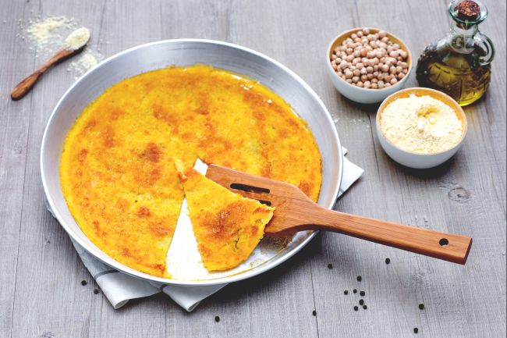
LA FARINATA DE GARBANZOS

Slide 2
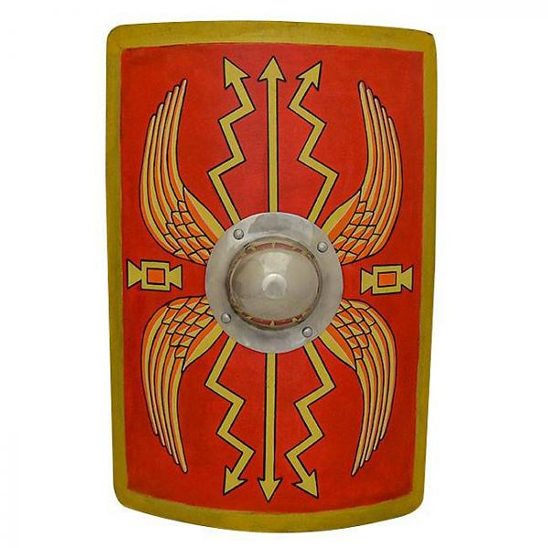
ORIGEN
Hola chicos!!
Soy Farinatita, un plato tìpico de la cocina de Liguria y mis orìgenes remontan de los antiguos griegos y romanos.

Slide 3
DESARROLLO
Nazco en Italia en el tiempo de los romanos pero una leyenda dice que nací durante una tormenta en 1284.

Slide 4
MI LEYENDA
Durante la batalla de Meloria y una tormenta los garbanzos cayeron y se mezclaron con el aceite y el agua del mar.
Los marineros no tenían otra comida y dejaron la masa al sol.
Ententaron comerla y así….
NAZCO YO!

Slide 5
Hoy en dìA
Soy una receta muy fácil y me encontras en las panaderìas a 14€ por kilo.
En Liguria me llamo Farinata pero en otros países me llaman con otros nombres…tengo varias formas pero siempre el mismo sabor.

Slide 6
Problemas por la globalizaciòn y el cambio clImatico
El garbanzo necesita de poca agua y de una tierra pequeña para crecer. Poner la planta cerca de un olivar y un viñedo es perfecto.

Slide 7
En el mundo…
Me llaman falafel, y puedo ser redonda;
Me llaman humus, y soy una crema;
Me llaman cecina y soy de toscana

Slide 8
gracias por vuestra atención
Madalina cheli, andrei codreanu e jacopo sanguineti

